Slide 1
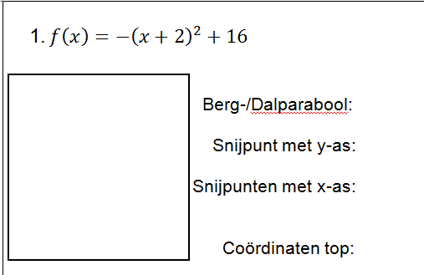
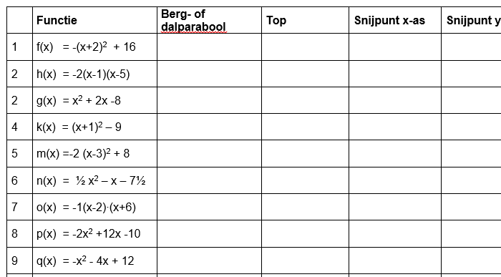
Kwadratische vormen
Wat valt je op??

Slide 2
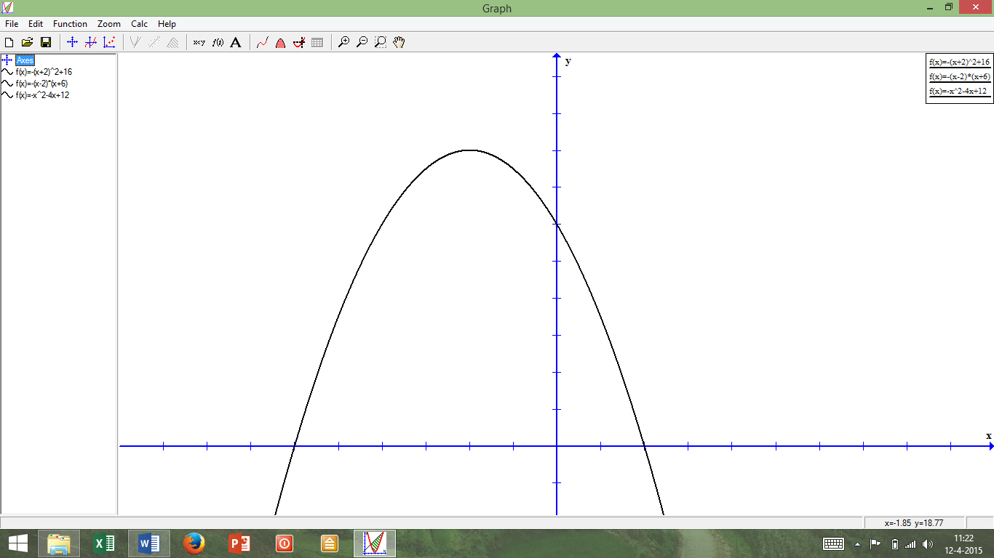
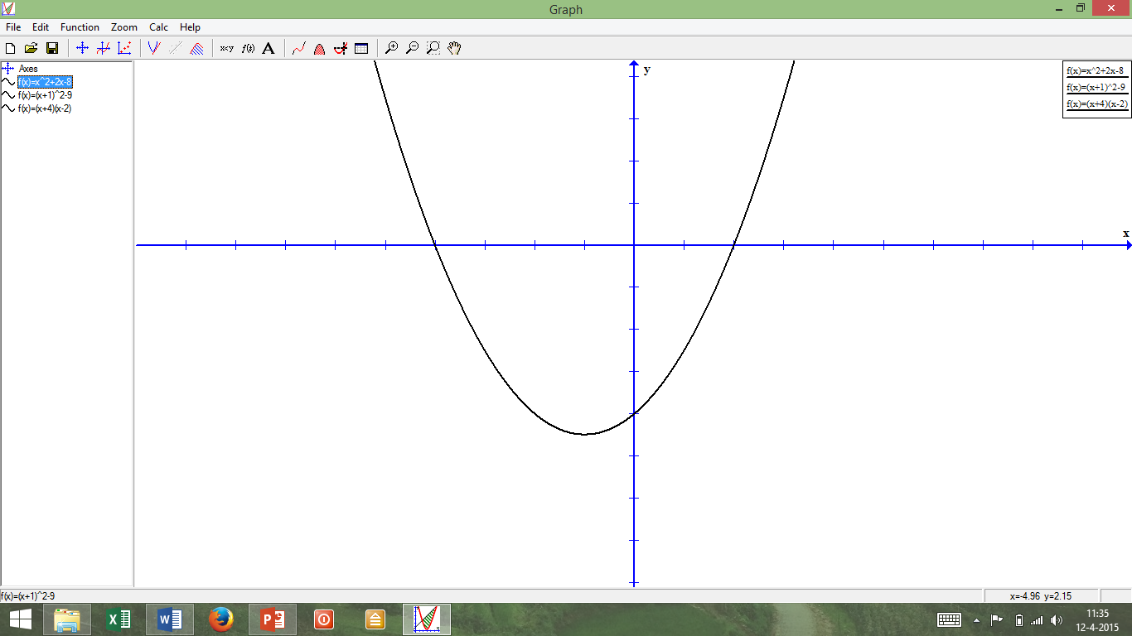
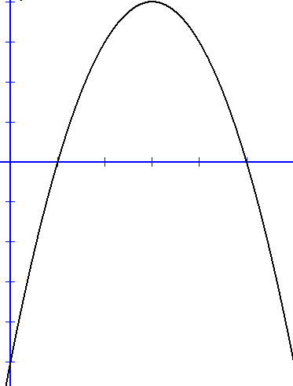
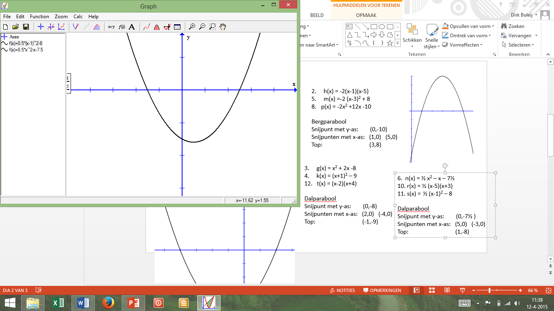
1. f(x) = -(x+2)² + 16
7. o(x) = -1(x-2)∙(x+6)
9. q(x) = -x² - 4x + 12
Bergparabool
Snijpunt met y-as: (0,12)
Snijpunten met x-as: (-6,0) (2,0)
Top: (-2,16)
3. g(x) = x² + 2x -8
4. k(x) = (x+1)² – 9
12. t(x) = (x-2)(x+4)
Dalparabool
Snijpunt met y-as: (0,-8)
Snijpunten met x-as: (2,0) (-4,0)
Top: (-1,-9)
2. h(x) = -2(x-1)(x-5)
5. m(x) =-2 (x-3)² + 8
p(x) = -2x² +12x -10
Bergparabool
Snijpunt met y-as: (0,-10)
Snijpunten met x-as: (1,0) (5,0)
Top: (3,8)
6. n(x) = ½ x² – x – 7½
10. r(x) = ½ (x-5)(x+3)
11. s(x) = ½ (x-1)² – 8
Dalparabool
Snijpunt met y-as: (0,-7½ )
Snijpunten met x-as: (5,0) (-3,0)
Top: (1,-8)

Slide 3
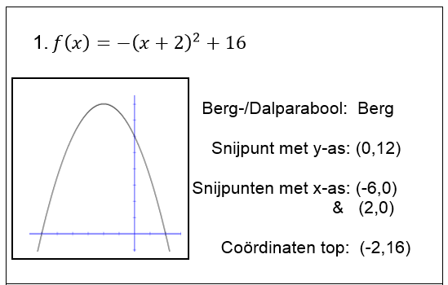
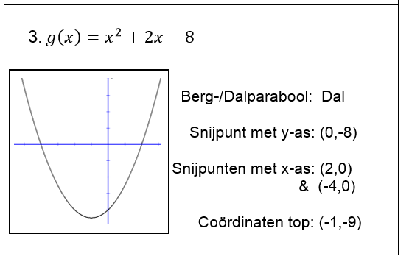
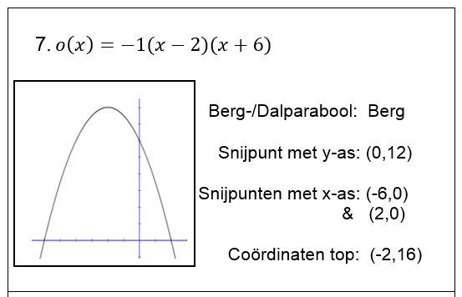
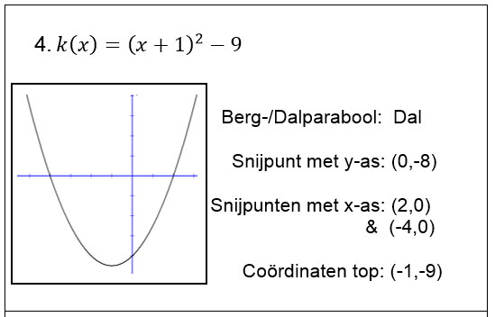
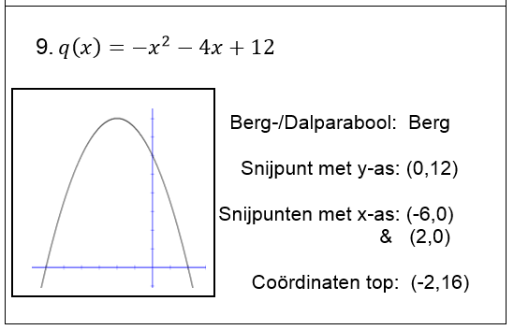
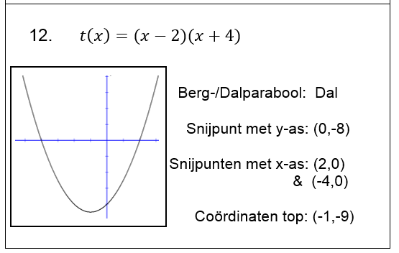
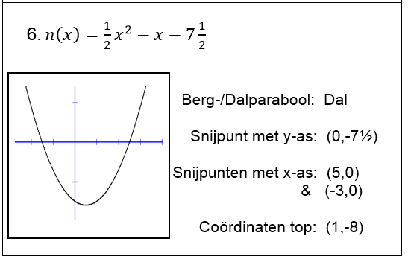
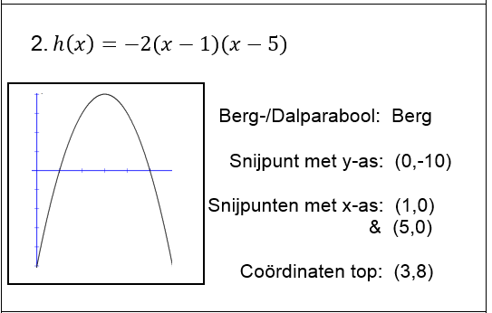
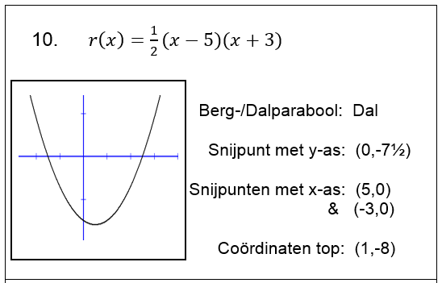
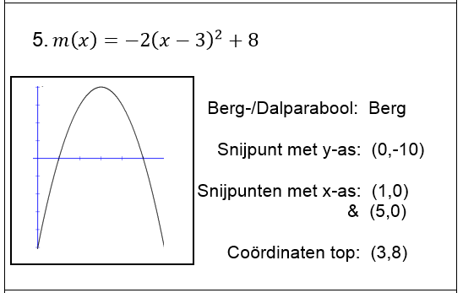
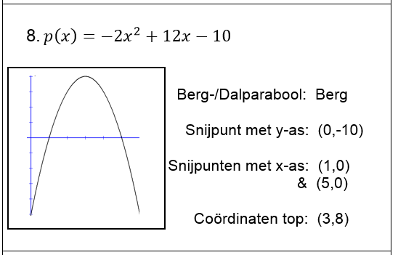
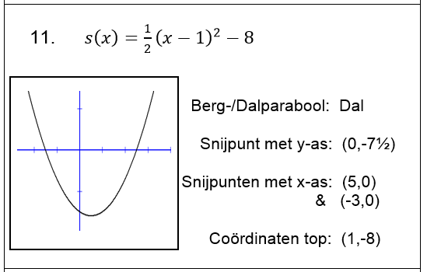

Slide 4
Kwadratische vormen:
Vorm 1: Vorm 2: Vorm 3:
ax² + bx + c a(x-s)(x-t) a(x-p)² + q
………………. ………………. ……………….
………………. ………………. ……………….

Slide 5
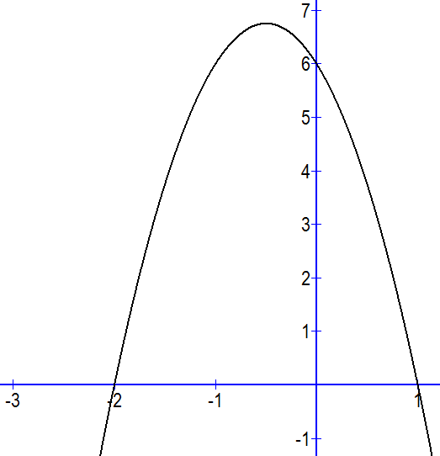
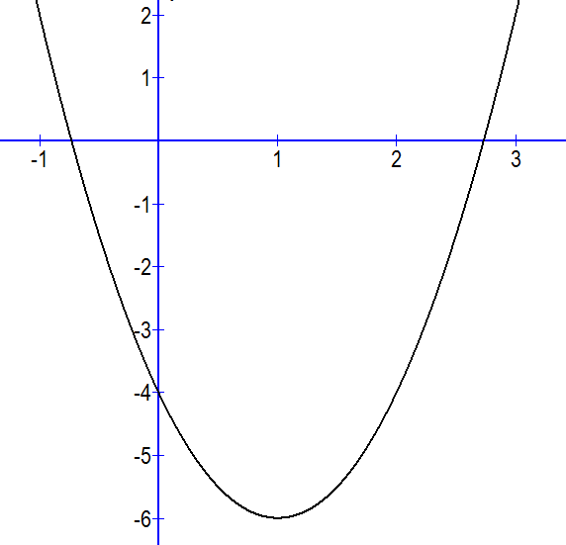
Kwadratische vormen:
Vorm 1: Vorm 2: Vorm 3:
ax² + bx + c a(x-s)(x-t) a(x-p)² + q

Slide 6
